Slide 1
به نامش و یاریش
پایان نامه دوره دستیاری فوق تخصصی
مهشید معصوم بابائی
پژوهشکده غدد درون ریز و متابولیسم
دانشگاه علوم پزشکی شهید بهشتی
مرداد 1393

Slide 2
عنوان طرح
تدوین برنامه راهبردی پیشگیری از کمبود ویتامینD در جمهوری اسلامی ایران

Slide 3
طرح دهندگان و مجریان طرح
استاد راهنما: دکتر شهرام علمداری
استاد مشاور: دکتر فریدون عزیزی

Slide 4
بیان مساله

Slide 5
What is the problem?
What are the consequences of vit D deficiency?
What is the nature and extend of vit D deficiency?

Slide 6
RICKETS,
OSTEOMALACIA,
OSTEOPOROTIC FX
Cancer , CVD , Mortality , fetus development
Other Chronic illness…
Holick,MF.NEJM.2007

Slide 7
Increases cancer incidence
Autoimmune Diseases: T1DM,RA,MS…
Cardiovascular Disease
Schizophrenia and Depression
Lung Function and Wheezing Illnesses
Insulin resistanse,obesity,T2DM
Pregnancy outcome: LBW
fetal development and cognition
mortality
Infectious disease: tuberculosis,…
Holick,MF.NEJM.2007

Slide 8
IOM DRI
age | Recommended dietary allowance | Upper limit
0-6m | 400IU=10μg | 1000IU=25μg
7-12m | 400IU=10μg | 1500IU=37.5μg
1-3y | 600IU=15μg | 2500IU=62.5μg
4-8y | 600IU=15μg | 3000IU=75μg
9-70y | 600IU=15μg | 4000IU=100μg
>70y | 800IU=20μg | 4000IU=100μg
Pregnancy and lactation | 600IU=15μg | 4000IU=100μg

Slide 9
مطالعه | جمعیت | کمبود ویتامین D | شیوع
عزیزی وهمکاران⁽²⁴⁾ | 3-69 ساله شهر تهران | کمتر از20 نانو گرم در میلی لیتر | زنان 10-29 ساله: 0 7درصد مردان10-29ساله: 30درصد
لاریجانی و همکاران⁽²⁵⁾ | 20-69 ساله شهر تهران | کمتر از 35 نانومول در لیتر | 6 /79درصد
کیخائی و همکاران⁽²⁷⁾ | شهر زاهدان | کمتر از30 نانو گرم در میلی لیتر | 94/7 درصد
نیستانی وهمکاران⁽²⁶⁾ | کودکان 12-9 ساله دبستانی شهر تهران | کمتر از 37 نانومول در لیتر | 86 درصد
مداح و همکاران⁽²⁸⁾ | زنان یائسه شهری و روستائی گیلان | کمتر از30 نانو گرم در میلی لیتر | شهری: 84/7 درصد روستائی:79/5 درصد

Slide 10
هدف اصلي طرح
تدوین برنامه راهبردی پیشگیری از کمبود ویتامینD
در جمهوری اسلامی ایران

Slide 11
اهداف فرعي طرح
اهداف مربوط به تدوین برنامه:
بررسی وضعیت موجود کمبود ویتامین Dدر کشور
بررسی وضعیت اقدامات انجام شده در کشور و جهان در جهت پیشگیری از کمبود ویتامینD
تبیین ماموریت برنامه راهبردی پیشگیری از کمبود ویتامینD
تبیین اهداف برنامه راهبردی پیشگیری از کمبود ویتامینD
تبیین چشم انداز برنامه راهبردی پیشگیری از کمبود ویتامینD
مشخص نمودن عوامل ضعف و قوت محیط داخلی نظام سلا مت
مشخص نمودن عوامل فرصت و تهدید محیط خارج نظام سلا مت
تعیین راهبردهای SWOT بر اساس عوامل قبل
انتخاب راهبردهای الویت دار کشور بر اساس راهبردهای SWOT

Slide 12
ارزیابی سند تدوین شده :
تدوین پرسشنامه بر اساس راهبردهای الویت دار
ارزیابی روائی سند
ارزیابی پایائی سند
تدوین برنامه نهایی

Slide 13
نحوه اجراي تحقيق:
مطالعه : تحلیلی تطبیقی و روان سنجی
مرحله اول
با مطالعه و تحلیل اسناد بالادستی مرور مقالات و منابع موجود،
با در نظر داشتن شرایط کنونی جامعه ایرانی
مطابق با روش های مرسوم در تدوین راهبرد
اصول حاکم ، اهداف کلی ، چشم انداز
ماموریّت ، شناخت محیط داخلی و خارجی ) ضعف ، قدرت ، تهدید ، فرصت ) راهبردهایSWOT
راهبرد های پیشنهادی

Slide 14
مرحله دوم
•تنظیم پرسشنامه
•سنجش روائی پرسشنامه : روائی صوری
روائی محتوا
روائی صوری
اظهار نظر درخصوص شکل ظاهری ، خوانائی، نحوه نگارش، ارایش جملات
روائی محتوا : کیفی
(S,C,R)CVI ,CVR: کمی

Slide 15
نتایج مطالعه تحلیلی تطبیقی

Slide 16
اصول برنامه
احترام به ارزشهای اخلاقی
پاسخگوئی و مسئولیت پذیری
بهره مندی عادلانه
ارتقای سلامت و پیشگیری
مشارکت مردم
همکاری بین بخشی
تولیت یکپارچه
بهره گیری از نوآوری و فناوری مطلوب
ارتقای سرمایه انسانی
تعالی و توازن

Slide 17
چشم انداز
جمهوری اسلامی ایران در سال 1404 واجد جامعه ای سالم و توانمند در تحقیق چشم انداز نقشه تحول نظام سلامت است.
چشم انداز سند راهبردی پیشگیری از کمبود ویتامین D در سال 1404، رسیدن به شیوع کمتر از 10 درصد در کمبود شدید ویتامین D و شیوع حداکثر 20 درصد در کمبود متوسط وخفیف ویتامین D خواهد بود.

Slide 18
اهداف کلی برنامه
بهبود شاخص کمبود ویتامین D
ارتقای کیفیت زندگی مرتبط با وضعیت ویتامین D
کاهش بار ناشی از کمبود ویتامین D
افزایش سواد سلامت جامعه دربارة ویتامین D کمبود و عوارض ناشی از آن
حفاظت مالی خانوارها در برابر هزینه های ناشی از کمبود ویتامین D
حفظ و افزایش سرمایه های اجتماعی
کاهش سطح خطاهای ناشی از مداخله های سلامتی
کاهش نا امنی غذائی خانوار
جلب مشارکت مردم در برنامه پیشگیری از کمبود ویتامین D
جلب مشارکت نهادهای ضروری در تدوین و اجرای برنامه پیشگیری از کمبود ویتامین D
توزیع عادلانه خدمت در جامعه

Slide 19
بیانیه ماموریت برنامه
محصول : پیشگیری از کمبود ویتامین وکنترل و حذف کمبود ویتامین D در جامعه
مشتری : در نظر داشتن جمعیت پرخطرو کل جامعه
بازار : برنامه وزارت بهداشت، درمان و آموزش پزشکی و سایر نهادها
فن اوری : تکنولوژیهای غنی سازی
توجه به بقاء : ارتباطات هماهنگ و هدفمند و نیز جلب حمایت و تعهد سیاسی
فلسفه : تامین سلامت عمومی جامعه و تحقق چشم انداز 1404
شایستگی : داشتن برنامة موفق پیشگیری از کمبود ید و الگو برداری از آن
توجه به مردم : نظر به فرهنگ اقتصاد و الگوی تغذیه ای آحاد جامعه
توجه به کارکنان : ایجاد انگیزه ومسئولیت پذیری در آنان

Slide 20
شناخت محیط داخل : ضعف و قوت
شناخت محیط خارج : تهدید و فرصت
راهبرد WT
راهبرد WO
راهبرد ST
راهبرد SO

Slide 21
راهبردهای اولویت دار برنامه پیشگیری و اهداف عینی آنها
راهبرد 1: ارتباطات
(کد 1): معرفی کمیته راهبردی ارتباطات
تبیین اهداف برنامه راهبردی ارتباطات :
(کد 2): افزایش سواد سلامت جامعه درباره ویتامین D
(کد 3): جلب مشارکت کامل سازمانهای مرتبط
(کد 4): تعیین مخاطبین برنامه
(کد 5): مشخص نمودن اطلاعاتی که باید به مخاطبین ارائه شود.
( کد 6):تبیین نحوه انتقال اطلاعات
( کد 7 ):تشکیل مدیریت بحران
(کد 8): تعریف شاخص هائی که نشاندهندة موفقیت برنامة ارتباطات باشد و داشتن برنامة پایش و ارزشیابی برنامة راهبردی ارتباطات.

Slide 22
راهبرد 2: برنامه ریزی
(کد 9 ): مشخص نمودن گروه پر خطر
(کد 10): مشخص نمودن استراتژی خاص گروه پرخطر
(کد 11):انتخاب ماده غذائی حامل با خصوصیات مناسب
تعیین میزان غنی سازی:
(کد 12): مطالعاتی در سراسر کشور دربارة الگوی تغذیه ای جامعه
(کد 13): حداقل ، حداکثر ، میانه مصرف نان در جامعه براساس مطالعات فوق محاسبه گردد.
(کد 14): مطالعاتی که میزان مصرف کنونی ویتامین را در جامعه نشان می دهد.
(کد 15): مطالعاتی که وضعیت کنونی ویتامین D در جامعه را نشان بدهد

Slide 23
مشخص نمودن هدف برنامه:
(کد 16) کنترل کمبود ویتامین D در جامعه
(کد 17) مصرف نان غنی شده توسط خانوار بیش از 90درصد
راهبرد 3: جلب حمایت سیاستمداران
(کد 18) هزینه غنی سازی نان و مکمل های گروه پرخطر در ابتدا محاسبه شود.
(کد 19) هزینه های کشور در مورد اختلالات ناشی از کمبود ویتامین D محاسبه شود.
(کد 20) محاسبه هزینه درمان اختلالات ناشی از کمبود ویتامین

Slide 24
راهبرد 4: اجرای برنامه
(کد 21) کامل کردن مطالعات مورد نیاز برای تحلیل مطلوب وضعیت
(کد 22) جمع آوری اطلاعات کلیدی برای فعالیت های تجاری و حمایتی
(کد 23) به روز آوری و تصویب قوانین و مقررات
(کد 24) ایجاد محیط منظم و قانونمند برای اطمینان از اجرای برنامه .
(کد 25) ایجاد توانمندی برای تولید کنندگان و توزیع کنندگان در غنی سازی نان و توزیع مناسب آرد غنی شده
(کد 26) پایه گذاری طرح بازاریابی
(کد27) شروع طرح فعالیت های پایش برای اطمینان از اینکه آرد به میزان کافی غنی شده و به دست خانوار می رسد
(کد 28) استفاده ازگروهها و تیم های عملکردی که نواحی مشکل دار را بیابند و راه حل آن را بیابند
(کد 29) اصلاح قوانین برای دستیابی تدریجی به استاندارد کیفی
(کد30) انجام ارزیابی های دوره ای در سطح جامعه به منظور اطمینان از دستیابی به حذف اختلالات ناشی از کمبود ویتامین D و تداوم آن
(کد31) حصول اطمینان ازادغام اجزاء برنامه به صورت فعالیت های معمول دربخش خصوصی ودولتی

Slide 25
راهبرد 5 : پایش اجرای برنامه:
(کد 32) پایش ویتامین D آرد مورد مصرف نانوائی ها از نظر انطباق با استانداردهای تولید و توزیع
(کد 33) پایش دسترسی کافی همه افراد در هر منطقه
(کد 34) پایش کفایت منابع مالی و انسانی
(کد 35) پایش اجرای قوانین
(کد36) پایش تبحر و تجربه پرسنل آزمایشگاه
(کد37) پایش تجهیزات آزمایشگاه

Slide 26
راهبرد 6 : ارزشیابی برنامه
(کد 38) تعریف برنامة ارزشیابی در همان ابتدای برنامه
(کد39) تامین بودجة برنامه های ارزشیابی از همان ابتدای طرح لحاظ گردد.
(کد 40) اعضا تیم ارزیابی باید مشخص باشد
(کد 41) انجام ارزشیابی هم روی جمعیت روستائی ، هم شهری
(کد42) طرح ریزی مطالعات ارزشیابی بر پایه 2 هدف
(کد43) انتخاب جمعیت ارزشیابی به قسمی که معرف یا نماینده جامعه کل کشور باشد.

Slide 27
نتایج مطالعه روان سنجی و بحث

Slide 28
روایی صوری
روایی محتوی کیفی - کمی
پایایی

Slide 29
نسبت روایی محتوا |  |  |  | شاخص روایی محتوا |  |  |  |  |  |  |  |  |  |  |  |  |  |  |  | راهبردها
امتیاز | ضروری نیست | مفید است ولی ضروری نیست | ضروری است | امتیاز کل | امتیاز | ساده نیست | نسبتا ساده است | ساده است | کاملا ساده است | امتیاز | واضح نیست | نسبتا واضح است | واضح است | کاملا واضح است | امتیاز | مربوط نیست | نسبتا مربوط است | مربوط است | کاملا مربوط است
 |  |  |  |  |  |  |  |  |  |  |  |  |  |  |  |  |  |  |  | کد 1
 |  |  |  |  |  |  |  |  |  |  |  |  |  |  |  |  |  |  |  | کد2
 |  |  |  |  |  |  |  |  |  |  |  |  |  |  |  |  |  |  |  | کد3

Slide 30
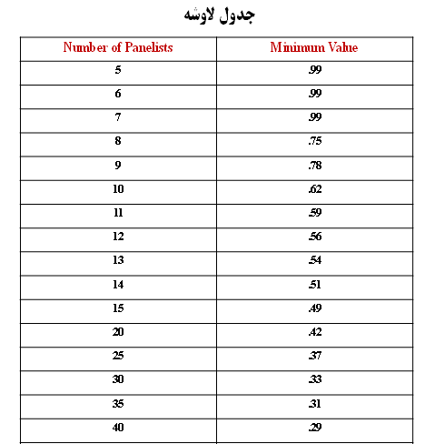
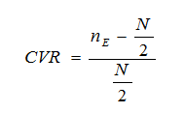
CVI=NUMBER OF RATING 3 0R 4
NOTAL NUMBER OF RATER

Slide 31
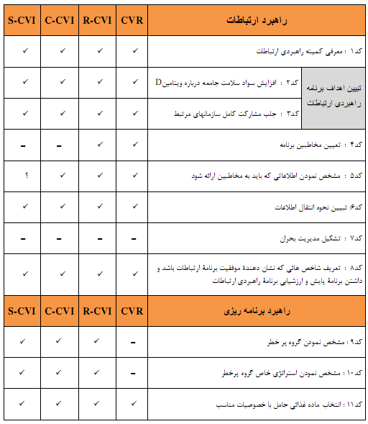

Slide 32
کد نامناسب | جایگزین مناسب
تعیین مخاطبین برنامه | تعیین مخاطبین برنامه راهبردی ارتباطات
مشخص نمودن اطلاعاتی که باید به مخاطبین ارائه شود | مشخص نمودن اطلاعاتی که هر یک از اعضاء کمیته راهبردی باید به مخاطبین شان ارائه دهند
تشکیل مدیریت بحران | تشکیل کمیته شرایط اضطراری در طی اجرای پروژه

Slide 33
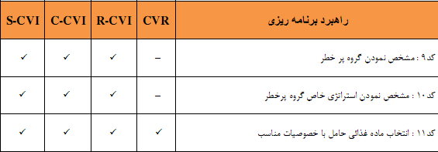
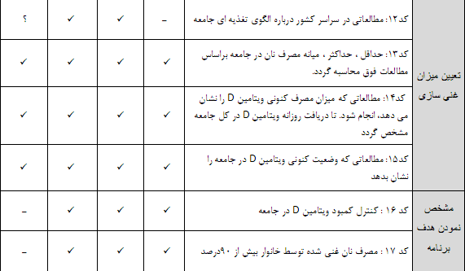

Slide 34
کد نامناسب | جایگزین مناسب
حداقل ، حداکثر ، میانه مصرف نان در جامعه براساس مطالعات فوق محاسبه گردد | حداقل ، حداکثر ، میانه مصرف ماده غذایی حامل مورد نظر در جامعه براساس مطالعات باید محاسبه گردد.
کنترل کمبود ویتامین D در جامعه | کاهش نرخ کمبود ویتامین D در جامعه
مصرف نان غنی شده توسط خانوار بیش از 90درصد | مصرف ماده غذایی غنی شده در بیش از 90 درصدخانوارها
کد 9و10 : باقی ماند
کد 12: انتقال به 11

Slide 35
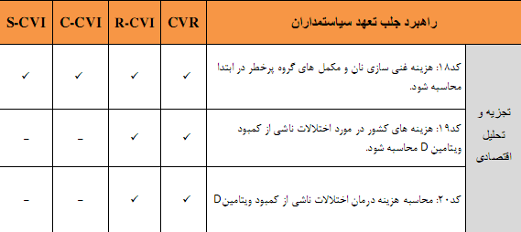

Slide 36
کد نامناسب | جایگزین مناسب
هزینه غنی سازی نان و مکمل های گروه پرخطر در ابتدا محاسبه شود | هزینه غنی سازی ماده حامل مورد نظر و مکمل های گروه پرخطر در یک بازه زمانی ابتدا محاسبه شود
محاسبه هزینه درمان اختلالات ناشی از کمبود ویتامین D | بار مالی تحمیل شده به علت درمان اختلالات کمبود ویتامین D بر دولت و مردم و بیمه گر محاسبه گردد.
هزینه های کشور در مورد اختلالات ناشی از کمبود ویتامین D محاسبه شود | هزینه تحمیلی ناشی از کمبود ویتامین D بر کیفیت زندگی افراد و سلامت جسم و روان محاسبه گردد
 | محاسبه نرخ عوارض ناشی از کمبود ویتامین D به دنبال مکمل یاری و غنی سازی و مقایسه آن با عدم غنی سازی و مکمل یاری

Slide 37
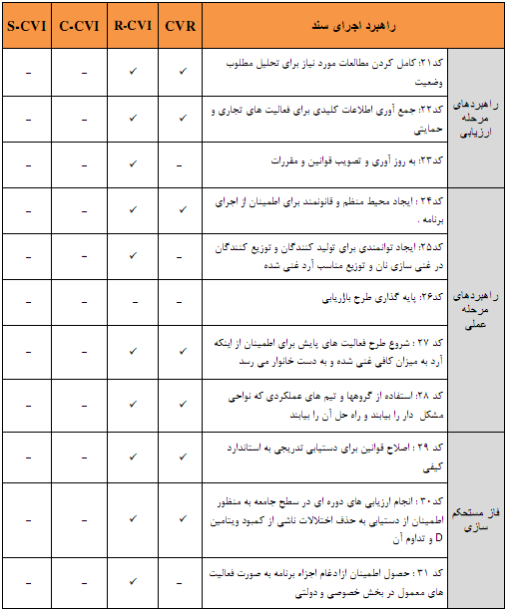

Slide 38
کد نامناسب | جایگزین مناسب
21 :کامل کردن مطالعات مورد نیاز برای تحلیل مطلوب وضعیت | کامل کردن مطالعات مورد نیاز جهت اطمینان از مطلوب بودن تحلیل وضعیت
22 :جمع آوری اطلاعات کلیدی برای فعالیت های تجاری و حمایتی | جمع آوری اطلاعات بنیادی و کلیدی لازم جهت اجرای برنامه در سطوح مختلف پیاده سازی برنامه پیشگیری
23:به روز آوری و تصویب قوانین و مقررات | به روز آوری و تصویب قوانین و مقررات غنی سازی
24 :ایجاد محیط منظم و قانونمند برای اطمینان از اجرای برنامه | فراهم کردن شرایط و فضای مناسب برای اطمینان از اجرای برنامه
29 :اصلاح قوانین برای دستیابی تدریجی به استاندارد کیفی | اصلاح قوانین غنی سازی برای دستیابی تدریجی به استاندارد کیفی

Slide 39
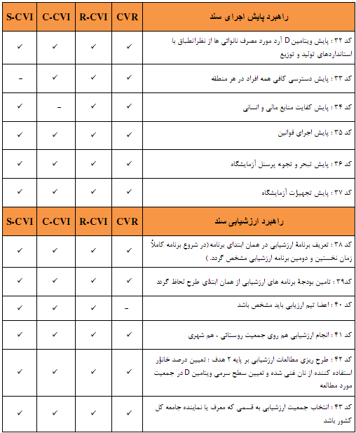

Slide 40
کد نامناسب | جایگزین مناسب
پایش ویتامین D آرد مورد مصرف نانوائی ها از نظر انطباق با استانداردهای تولید و توزیع | پایش ویتامینD موجوددرماده غذایی حامل ازنظر انطباق با استانداردهای تولید و توزیع
پایش دسترسی کافی همه افراد در هر منطقه | پایش دسترسی آسان همه افراد در هر منطقه به ماده غذایی غنی شده
پایش کفایت منابع مالی و انسانی | پایش کفایت بودجه و منابع مالی و همچنین نیروی انسانی متخصص مورد نیاز جهت اجرای برنامه

Slide 41
بحث
عدم همبستگی:
تعداد خبرگان
عدم ارزیابی دقیق روائی صوری
وضوح و شفافیت

Slide 42
با تشکّر

